Slide 1
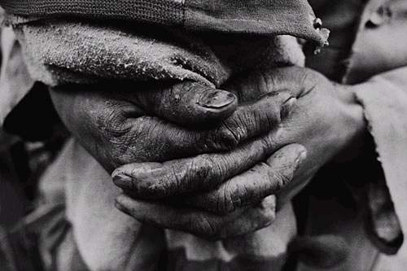

第一PPT模板网-WWW.1PPT.COM

Slide 2



PPT模板下载：www.1ppt.com/moban/ 行业PPT模板：www.1ppt.com/hangye/
节日PPT模板：www.1ppt.com/jieri/ PPT素材下载：www.1ppt.com/sucai/
PPT背景图片：www.1ppt.com/beijing/ PPT图表下载：www.1ppt.com/tubiao/
优秀PPT下载：www.1ppt.com/xiazai/ PPT教程： www.1ppt.com/powerpoint/
Word教程： www.1ppt.com/word/ Excel教程：www.1ppt.com/excel/
资料下载：www.1ppt.com/ziliao/ PPT课件下载：www.1ppt.com/kejian/
范文下载：www.1ppt.com/fanwen/ 试卷下载：www.1ppt.com/shiti/
教案下载：www.1ppt.com/jiaoan/
第一PPT模板网-WWW.1PPT.COM

Slide 3

学习目标
能通畅朗读课文，概括文章
主要内容，圈点批注感受文
章表达的思想感情，学习抓
住特征刻画人物形象的写法。
第一PPT模板网-WWW.1PPT.COM

Slide 4
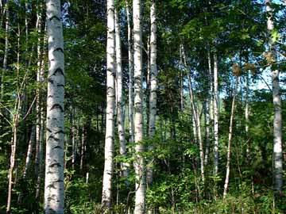
读完就说
采用你喜欢的方式自读课文，读完后谈谈你初读课文的感受。
第一PPT模板网-WWW.1PPT.COM

Slide 5
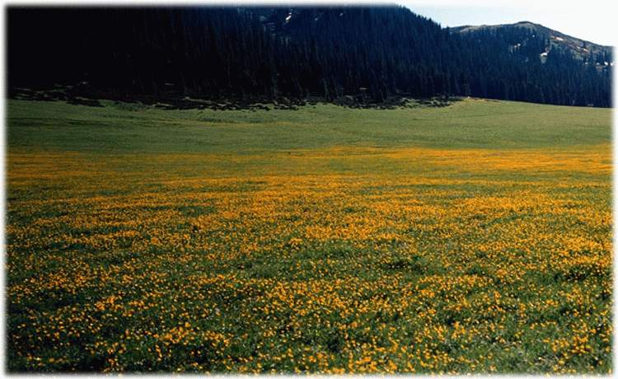
定向批注
（一）
请仔细阅读课文，划出描写手的语句。
归纳：
描绘了 的一双手。
第一PPT模板网-WWW.1PPT.COM

Slide 6

一 双 手
明写各种各样的手，烘托一双手。
1、简直是半截老松木；
这是一双创造绿色宝库的手。
2、皮肤呈木色，纹络又粗又细，一道道黑土色；
天下第一奇手
3、掌面鼓皮样硬，一只手就向一根老甘蔗；
4、左手大拇指没有指甲，手指各个关节都缠着线；
5、手大无比，真是我今生今世见到的天下第一号大手；
6、手坚硬耐搓。
通过手想像，抒发感受，赞颂其人。

Slide 7

请你来猜
阅读下列两段文字，根据
描写说说写的是谁的手？
今年开学初，他父亲来交学费，我看到他父亲的一双粗壮宽大,青筋突现的手，满是老茧，抖抖索索的把钱交给了我，那印象实在太深了。
——— 一位农民的手。
每天都能见到那双手不停地写，手指原本纤长白皙，但一到冬天就逐渐变得红肿。手心处横着道道粗纹，粗糙且无光泽。面对这样一双手，谁能猜到她还不到30岁？
———一位老师的手。

Slide 8
定向批注
（二）
请仔细阅读课文，划出人物言行的语句。
概括：
塑造了 的一个人。
不畏艰辛、艰苦创业、默默无闻、
勤劳无私、乐于奉献、淳朴实在
第一PPT模板网-WWW.1PPT.COM

Slide 9
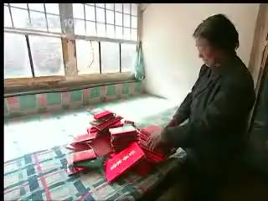
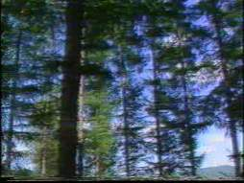
观看视频写保护森林的公益广告
欣赏拓展
☆
要求：语句精练，富有内涵。

Slide 10
定向批注
（三）
请仔细阅读课文，划出表达情感的语句。
分析：
抒发了 的一种情。
对不畏艰辛、艰苦创业、默默无闻、乐于奉献的社会主义建设者的热爱、敬仰和赞颂
第一PPT模板网-WWW.1PPT.COM

Slide 11
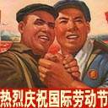
人物采访
国际劳动节表彰大
会张迎善答记者问
请所有男同学扮张迎善，所有女同学一人
做主持人，其余人做记者，结合对课文内
容的理解，记者提问,现场采访张迎善。

Slide 12
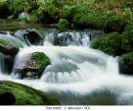
课后学习
以《我 的人》为题，仿照本文写法，
写一篇文章，要求抓住人物最有特征的部分
运用多种表达方式，描写人物外貌，来塑造
人物的形象。字数不少于400字。
第一PPT模板网-WWW.1PPT.COM

Slide 13

第一PPT模板网-WWW.1PPT.COM

